Slide 1



对象图
对象的表示法
左图， entry是一个对象
右图， entry 对象是 BlogEntry 类的实例
下图，匿名对象

Slide 2
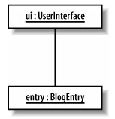
Links 链接
链接将对象连接在一起，表明在一个特定的运行时配置中，对象如何一起工作
链接用对象之间的连线表示，如图
对象之间的链接表明两个对象可以互相通信
只有在两个类之间存在关联时，才能在相应的对象之间建立链接

Slide 3
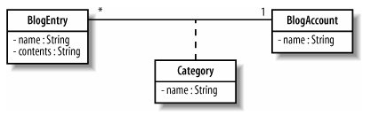
链接和约束
对象之间的链接对应于对象的类之间的关联
链接必须遵守应用于关联上的约束
对于如下的类图，下页的对象图是否合法？

Slide 4
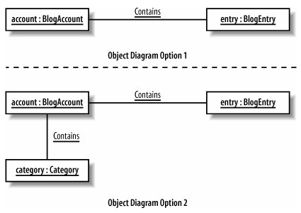
链接和约束
一个BlogEntry 可以和一个BlogAccount 以及一组categories关联，但是没有规则说明一个BlogEntry 必须和一个category 关联

Slide 5
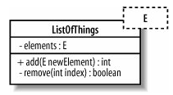

类模板绑定
对象图适合于对运行时模板参数绑定建模
使用运行时绑定时，实际上是在讨论对象而不是类，所以不适合在类图中描述

Slide 6
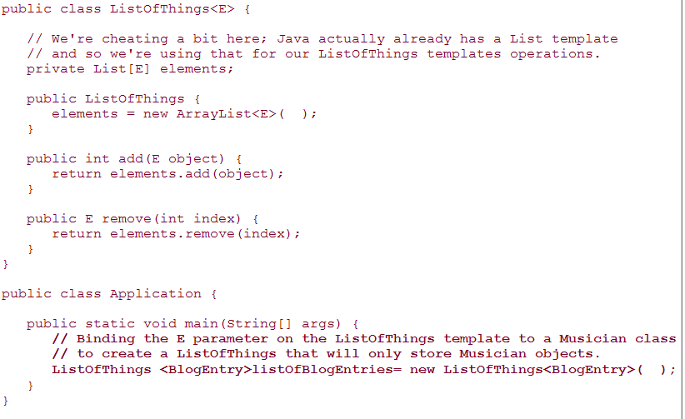

Slide 7
类图和对象图的区别
class diagram gives general, definitional information—the properties of a class and its
attributes, as well as other classes it associates with.
An object diagram, on the other hand, gives information about specific instances of a class and how they link up at specific instants in time.

Slide 8
A portion of a chess game.

Slide 9
A class diagram

Slide 10
An object diagram

Slide 11
练习1
In the following Figure, state which of the object diagrams are legitimate instances of the class diagram given. Assume that all links in the object diagrams are instances of the association in the corresponding class diagram. If an object diagram is not a legitimate instance, explain why not.

Slide 12
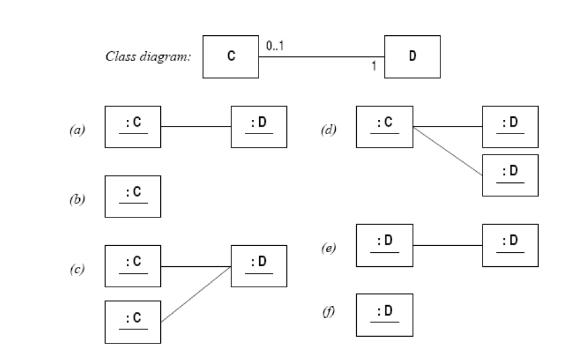

Slide 13
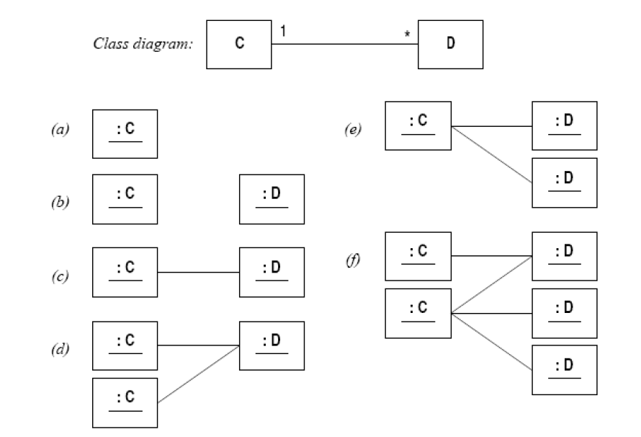

Slide 14
练习2
In the following Figure, state which of the object diagrams are valid instances of the class diagram given. If an object diagram is not a valid instance, explain why not.

Slide 15
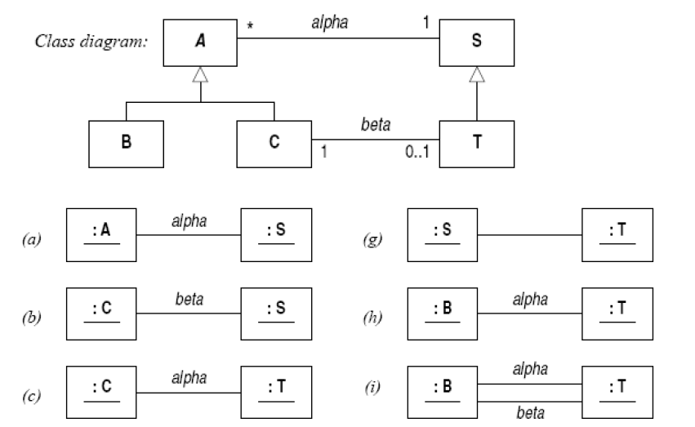

Slide 16
